Slide 1
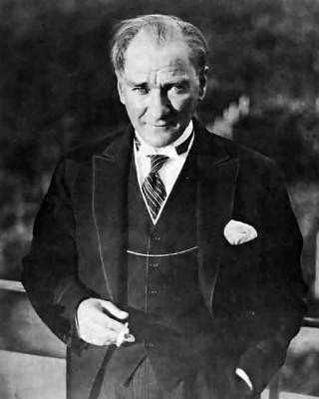
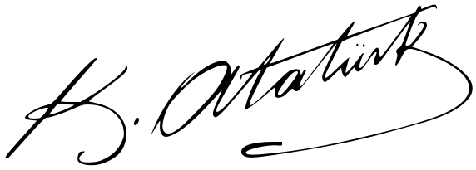
Мустафа Кемаль Ататюрк
Підготувала:
Учениця 10 класу
СЗШ №37
М. Дніпропетровська
Шуміліна Олександра

Slide 2
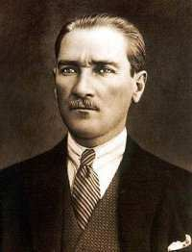
Зміст
Мустафа Кемаль Ататюрк.
Дитинство.
Освіта.
Початок служби.
Кемаль у Першій світовій війні.
Прихід до влади.
Політика Ататюрка.
Особисте життя.
Реформи.
Смерть.

Slide 3
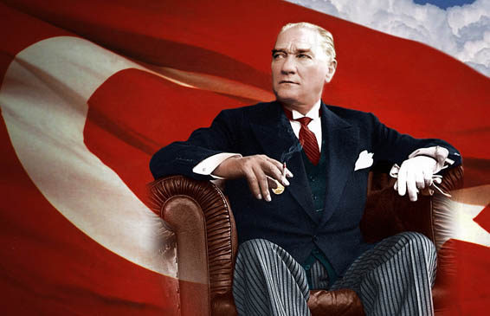
Мустафа Кемаль Ататюрк
(19 травня 1881 — 10 листопада 1938) — видатний державний і політичний діяч Туреччини, турецький генерал; перший президент Туреччини; лідер Турецької війни за незалежність проти поділу колишньої Османської імперії після 1-ї Світової війни.

Slide 4
Дитинство
Народився 19 травня 1881 року у кварталі Ходжакасим оттоманського міста Салоніки (нині Греція) в сім'ї дрібного лісоторговця, Алі Риза-ефенді і його дружини Зюбейде-ханим, і йому було дано поширене тоді серед оттоманських мусульман ім'я Мустафа («обраний»). Він і його молодша сестра Макбуль Атадан були єдиними дітьми в сім'ї, які дожили до дорослого віку, решта померли в ранньому віці.

Slide 5
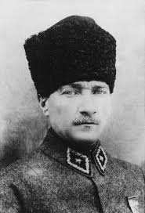
Освіта
13 березня 1893 поступив у підготовчу військову школу в Салоніках, де вчитель математики дав йому друге ім'я Кемаль («досконалість»).
У 1896 році його зараховано у військову школу м. Монастір (нині Бітола в Македонії).
13 березня 1899 вступив до Оттоманського військового коледжа в Константинополі.
10 лютого 1902 поступив в Оттоманську академію генштабу в Константинополі, яку закінчив 11 січня 1905.

Slide 6
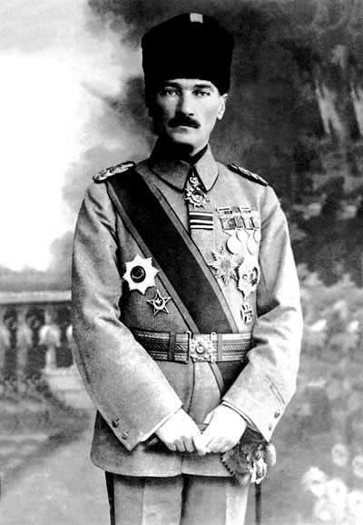
Початок служби
1908 року Мустафа Кемаль брав участь у молодотурецькій революції.
У 1910 Мустафа Кемаль був направлений у Францію, де був присутній на Пікардійських військових маневрах.
22 грудня 1911 Мустафа Кемаль здобув перемогу над італійцями у битві під Тобруком, а 6 березня 1912 був призначений на посаду командувача османськими військами в Дерен.

Slide 7
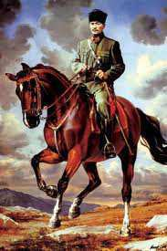
Кемаль у Першій світовій війні
На початку Першої світової війни Мустафа Кемаль успішно командував турецькими військами у битві за Чанаккале. Після тамошніх перемог Мустафа Кемаль був підвищений до звання полковника. 1 квітня 1916 він був підвищений в дивізійні генерали. 13 листопада 1918 повернувся до Константинополя, де почав працювати в Міністерстві оборони.

Slide 8
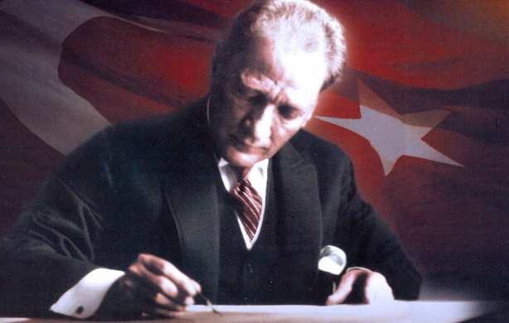
Прихід до влади
1919 — очолив національно-визвольний рух проти Антанти, що привів до проголошення Турецької республіки. 1921 сформував тимчасовий уряд в Анкарі. 1923 після проголошення республіки став її першим президентом.

Slide 9
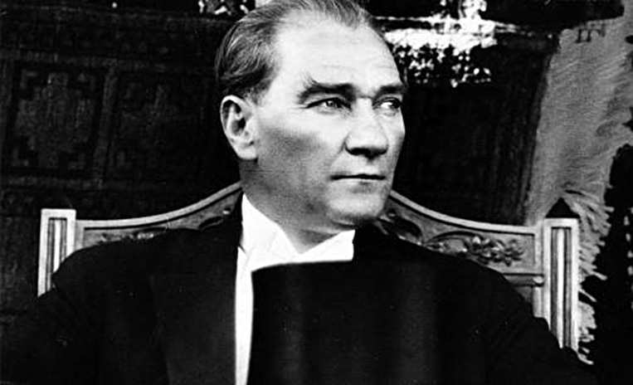
Політика Ататюрка
Правив авторитарно, впроваджуючи реформи, що мали європеїзувати і модернізувати Туреччину (зокрема, скасування багатоженства і емансипація жінок, реформа законодавства і освіти, заміна арабської абетки латинською, мусульманського календаря — Григоріанським). Дбав Ататюрк і про розвиток промисловості.

Slide 10
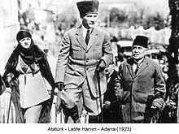
Особисте життя
29 січня 1923 він одружився з Латіфе Ушаклигіль. Шлюб Ататюрка і Латіфе, яка супроводжувала засновника Турецької республіки у багатьох поїздках по країні, закінчився 5 серпня 1925 року. Причини розлучення невідомі. Рідних дітей у нього не було, зате він узяв на піклування 7 прийомних дочок і 3 синів. Всім прийомним дітям Ататюрк забезпечив майбутнє. Одна з прийомних дочок Ататюрка стала істориком, інша — першою турецькою жінкою-льотчиком. Кар'єри дочок Ататюрка служили широко пропагованими прикладами емансипації турецької жінки.

Slide 11
Реформи
Проголошення демократичних прав і свобод.
Надання виборчих прав жінкам. (1930 р.)
Заміна адміністративного місцевого управління (Замість округів запроваджувалися губернії).

Slide 12
Населенню дозволялося (і навіть заохочувалося) носити європейський одяг. Уперше турчанки могли з’являтися на вулицях без паранджі.
Запровадження європейського літочислення та календаря.
Заміна мусульманського законодавства цивільними кодексами за європейським зразком.

Slide 13
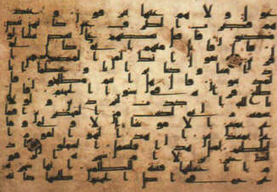
Відмова від латинської абетки та запровадження арабської.
Відокремлення Ісламу від школи і держави.

Slide 14
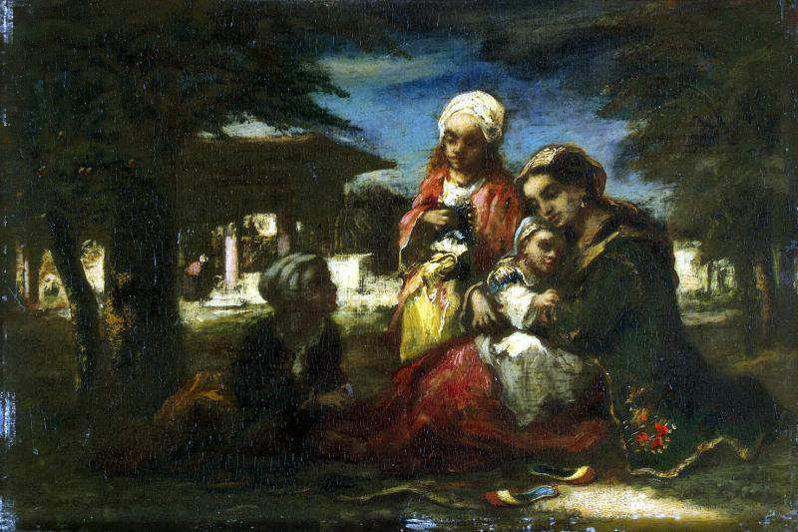
Заборона багатоженства й запровадження громадянського шлюбу.
Відкриття середніх і вищих навчальних закладів.

Slide 15
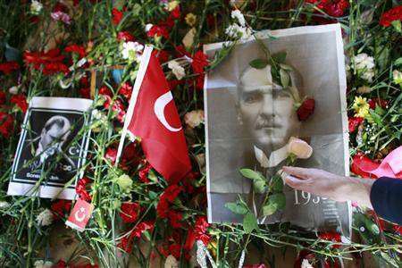
Смерть Мустафи Кемаля
1934 року турецький парламент надав йому ймення Ататюрк (перекладається як батько турків). Мустафа Кемаль Ататюрк помер 10 листопада 1938 року від цирозу печінки, оскільки в останні роки свого життя зловживав алкоголем, що було пов'язане з важкими моральними навантаженнями.

Slide 16
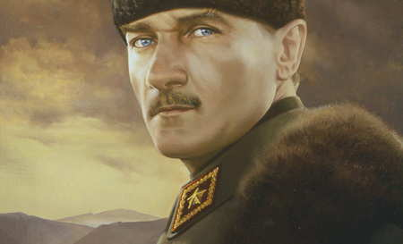
Дякую за увагу!

